Slide 1
Aufbau eines tragfähigen Stellenwertverständnisses
Modul 3
Arithmetische Basiskompetenzen sichern – Rechenschwierigkeiten vermeiden

Slide 4
Arithmetische Basiskompetenzen sichern – Rechenschwierigkeiten vermeiden
MODULE DER VERANSTALTUNGSREIHE
Basismodul: Rechenschwierigkeiten vermeiden
Modul 1: Aufbau eines tragfähigen Zahlverständnisses
Modul 2: Aufbau eines tragfähigen Operationsverständnisses
Modul 3: Aufbau eines tragfähigen Stellenwertverständnisses
Modul 4: Nicht zählendes Rechnen: 1+1 und im 1-1
Modul 5: Nicht zählendes Rechnen: 1∙1 und im 1:1
Modul 6: Halbschriftliches Rechnen

Slide 5
Hintergrundinfos
GRUNDIDEE DES MODULS 3
Eine Ablösung vom zählenden Rechnen kann nur gelingen, wenn der Aufbau unseres dezimalen Zahlensystems (zunächst im Zahlraum bis 100) verstanden und verinnerlicht wurde. Erst dann ist u. a. eine Erweiterung des Zahlraums und der Zahlbereiche sinnvoll.
In diesem Modul soll daher dargestellt werden, wie von Schulbeginn an ein Stellenwertverständnis (SWV) aufgebaut werden kann, um Fehlvorstellungen zu vermeiden. Dabei werden im Sinne des Spiralcurriculums auch Ausblicke auf das weiterführende Lernen gegeben. Der Fokus liegt allerdings weniger auf einer (nachträglichen) Förderung, sondern eher auf einer nachhaltigen Unterrichtsgestaltung von Anfang an unter Berücksichtigung der Kernbotschaften.

Slide 6
Hintergrundinfos
AUFBAU DES MODULS 3
Teil 1: Zu Beginn des Moduls wird zunächst ein Blick zurück auf den Erprobungsauftrag des zweiten Moduls 2 „Aufgabe eines tragfähigen Operationsverständnisses“ geworfen und dieser gemeinsam mit den Teilnehmenden reflektiert.
Teil 2: Der thematische Einstieg erfolgt über eine Aktivität, die die Teilnehmenden für Schwierigkeiten beim Rechnen sensibilisiert, deren Ursache im Zusammenhang mit einem wenig ausgeprägten oder mangelnden Stellenwertverständnis stehen kann. Es werden anschließend an die Aktivität weitere mögliche Indikatoren aufgeführt, die ebenfalls auf Probleme mit dem Stellenwertverständnis verweisen können. In Anlehnung an die Kompetenzerwartungen des Lehrplans wird dann dessen Bedeutung für den langfristigen Lernprozess der Kinder beleuchtet.
Teil 3: Unter den Gliederungspunkten 3-5 werden die drei zentralen Aspekte eines tragfähigen Stellenwertverständnisses mit konkreten Praxisanregungen theoriegeleitet beleuchtet und deren Förderung unterrichtsnah an geeigneten Aufgaben diskutiert.
Teil 4: Um die vorgestellten Aspekte und Unterrichtsbeispiele aus Teil 3 im Unterricht (stärker) zu berücksichtigen, werden die Teilnehmenden hier zu einer kritischen Reflexion des eigenen Unterrichts angeregt. Abschließend bekommen die Teilnehmenden die Gelegenheit, die Durchführung des Erprobungsauftrags „Zahlen unterschiedlich darstellen“ in der eigenen Lerngruppe gemeinsam zu planen.

Slide 7
Gliederung
Reflexion des Erprobungsauftrags
Bedeutung und Kompetenzerwartungen
Vorstellungen besitzen
Darstellungen vernetzen
Strukturen nutzen
Reflexion und Erprobungsauftrag

Slide 8
Gliederung
Reflexion des Erprobungsauftrags
Bedeutung und Kompetenzerwartungen
Vorstellungen besitzen
Darstellungen vernetzen
Strukturen nutzen
Reflexion und Erprobungsauftrag

Slide 9
Hintergrundinfos
HINWEISE ZUR REFLEXION DES ERPROBUNGSAUFTRAGS
Ziel: Reflexion des Erprobungsauftrags
Hinweise zur Durchführung: Mit den Folien 11 und 12 wird auf den in Modul 2 gestellten Erprobungsauftrag zurückgeblickt. In Kleingruppen tauschen sich die Teilnehmenden zunächst leitfragenorientiert über ihre Erfahrungen und Beobachtungen aus.
Dabei ist es wichtig, die Kernbotschaften aus dem vorangegangenen Modul bei der Zusammenführung erneut zu fokussieren:
Lernende aktivieren Vorstellungen zu Rechenoperationen in Alltagssituationen und in Aufgaben.
Lernende vernetzen Darstellungen von Operationen (Handlung, Bild, Sprache, Mathesprache) kontinuierlich miteinander, indem sie diese einander zuordnen und darüber sprechen.
Lernende brauchen Gelegenheiten Beziehungen zwischen Rechenoperationen und Aufgaben zu erkennen und zu nutzen.
Wenn der Erprobungsauftrag im vergangenen Modul modifiziert wurde, müssen auch die Folien 11 und 12 entsprechend angepasst werden.

Slide 10
Hintergrundinfos
HINWEISE ZUR REFLEXION DES ERPROBUNGSAUFTRAGS
Mögliche Vorgehensweise:
Es werden Dreiergruppen gebildet. Die Ergebnisse werden auf verschiedenfarbigen Karten festgehalten (mit Stift auf Papier oder digital).
Farbe A: aufgetretene Schwierigkeiten
Farbe B: Impulse zur Darstellungsvernetzung durch die Lehrkraft
Farbe C: weitere gute Umsetzungsideen
Farbe D: offene Fragen
Die Karten werden an einer Flipchart oder digital nach Möglichkeit thematisch geclustert. Zum Abschluss fokussiert die/der Moderierende im Plenum noch einmal wesentliche Aspekte (s. Kernbotschaften) und greift Fragen auf.

Slide 11
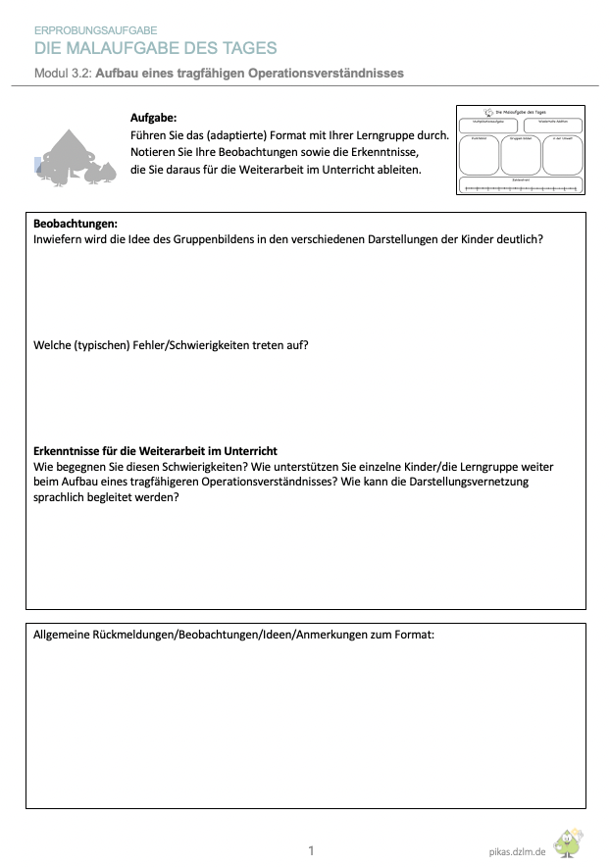
Reflexion des Erprobungsauftrags
Notes:
Die Arbeitsaufträge zur Planung und Durchführung sowie das Arbeitsblatt zur Ergebnissicherung werden als Erinnerung und Anknüpfung an die letzte Veranstaltung gezeigt.

Slide 12
Reflexion des Erprobungsauftrags
Berichten Sie über die Durchführung der Aufgabe und Ihre Beobachtungen:
Inwiefern wird die Idee des Gruppenbildens in den verschiedenen Darstellungen der Kinder deutlich?
Welche Schwierigkeiten/Fehler konnten Sie bei einzelnen Kindern beobachten?
Wie haben Sie die Darstellungsvernetzung sprachlich begleitet?
Tipps für die Praxis zu der durchgeführten Aufgabe und mögliche Diagnose- und Förderhinweise:
Welche Erkenntnisse ergeben sich daraus für die Weiterarbeit mit diesen Kindern?
Notes:
Hier geht es um die Reflexion des Erprobungsauftrags „Die Malaufgabe des Tages“. Sollten die Lehrkräfte Ihrer Gruppe den Auftrag auf die Addition und/oder Subtraktion angepasst haben, ergeben sich für die Reflexion andere Leitfragen.
Die erste Frage zur Idee des Gruppenbildens in den verschiedenen Darstellungen der Kinder könnte durch folgende Frage ersetzt werden: „Inwieweit wird in den Darstellungen der Zusammenhang zwischen Addition und Subtraktion als Umkehraufgaben deutlich?“
Die Frage „Wie haben Sie die Darstellungsvernetzung (sprachlich) begleitet?“ unterstützt dabei, den Blick von den Schüler:innendokumenten zu lösen und gezielt über die Begleitung und Impulsgebung der Lehrkräfte ins Gespräch zu kommen.

Slide 13
Gliederung
Reflexion des Erprobungsauftrags
Bedeutung und Kompetenzerwartungen
Vorstellungen besitzen
Darstellungen vernetzen
Strukturen nutzen
Reflexion und Erprobungsauftrag

Slide 14
Hintergrundinfos
HINWEISE ZU DEN FOLIEN 15-30
Folie 16: Aktivität (Hinweise s. Folie 15)
Folie 17: Überblick über mögliche Indikatoren für Probleme mit dem Stellenwertverständnis. Es soll deutlich werden, dass diese Probleme nicht von selbst verschwinden, sondern thematisiert werden müssen.
Folien 18-20: Die konkreten Kompetenzerwartungen des Lehrplans bzgl. des Aufbaus eines tragfähigen Zahlverständnisses werden aufgezeigt.
Folien 22-26: In Anlehnung an diese Kompetenzerwartungen wird die Bedeutung für den weiteren Lernprozess aufgezeigt und anhand von Beispielen illustriert.
Folie 27: Die drei im Lehrplan bereits angesprochenen Aspekte zum Aufbau eines tragfähigen Stellenwertverständnisses (Vorstellungen besitzen, Darstellungen vernetzen, Strukturen nutzen), aus denen sich die Gliederungspunkte der Präsentation ergeben, werden gezeigt.
Folien 28-30: Es wird auf drei Grundlagenvideos des Projekts Mahiko verwiesen. Die theoretischen Inhalte der Videos sind identisch, beziehen sich aber auf unterschiedliche Zahlräume. Die Videos können als Ergänzung zu den theoretischen Folien der Präsentation eingesetzt werden. Wählen Sie dafür ein Video entsprechend Ihrer Zielgruppe aus.
** Der Lehrplanbezug soll hierbei nicht ausführlich thematisiert werden, jedoch der Bezug als Ableitung der zentralen Aspekte hinzugezogen werden.
Diese Ausführungen stellen den theoretischen Rahmen für die praxisnahe Auseinandersetzung mit den Gliederungspunkten 3-5 dieser Präsentation dar. Stellen Sie sicher, dass die Teilnehmenden über diese theoretische Basis verfügen.

Slide 15
Hintergrundinfos
ANMERKUNGEN ZUR AKTIVITÄT AUF FOLIE 16
Ziel: Hineinversetzen in die Denkwege der Kinder; Nachdenken über und Erkennen von Schwierigkeiten, die aus einem nicht ausreichenden Stellenwertverständis resultieren können.
Hinweise zur Durchführung: Da es im Folgenden um das Stellenwertverständnis gehen soll, sollte hier schon der Fokus darauf gelegt werden, dass die Vorgehensweisen der Kinder typisch für ein nicht sicheres Stellenwertverständnis sind (und kein „Versehen“ und auch keine „interessante Vorgehensweise“, die sich durch ein erneutes Erklären mal eben lösen lassen).
Mögliche Vermutungen:
Amina: Die Ziffern des 2. Summanden werden isoliert betrachtet und die Stellenwerte dabei nicht berücksichtigt. Amina rechnet in der ersten Zeile 14 + 2 + 2, dann jeweils analog.
Max: Die Aufgaben werden möglicherweise richtig gerechnet, aber die Ziffern der Summe als Zahlendreher notiert. Es kann auch sein, dass die Aufgaben ziffernweise berechnet (4 + 2 = 6; 1 + 2 = 3) und die Stellenwerte sowohl bei der Rechnung als auch bei der Notation der Ergebnisse nicht beachtet werden.
Je nach Gruppengröße können die Vermutungen und Erklärungen der Lehrkräfte zunächst in einer kurzen Murmelphase ausgetauscht oder direkt im Plenum geäußert werden.

Slide 16
Bedeutung und Kompetenzerwartungen
Amina (1) und Max (2) bearbeiten ein „Entdeckerpäckchen“.
1
2
14 + 22 = 18
14 + 42 = 20
14 + 62 = 22
14 + 22 = 63
14 + 42 = 65
14 + 62 = 67
Erklären oder vermuten Sie, wie die Kinder zu ihren Ergebnissen kommen.
(Schulz, 2014)
Notes:
Die Kinder Amina und Max sind im 2. Schulbesuchsjahr und bearbeiten ein so genanntes ‚Entdeckerpäckchen‘.
Die Ergebnisse, die die Kinder notieren, sind allerdings nicht diejenigen, die ihre Lehrkraft erwartet hat.
Die Teilnehmenden werden gebeten, zu überlegen, wie die Kinder zu ihren Ergebnissen gekommen sein könnten. Anschließend werden die Ideen im Plenum gesammelt.
Mögliche Vermutungen:
Amina: Die Ziffern des 2. Summanden werden isoliert betrachtet und die Stellenwerte dabei nicht berücksichtigt. Amina rechnet in der ersten Zeile 14 + 2 + 2, dann jeweils analog.
Max: Die Aufgaben werden möglicherweise richtig gerechnet, aber die Ziffern der Summe als Zahlendreher notiert. Es kann auch sein, dass die Aufgaben ziffernweise berechnet (4+2 = 6; 1+2 = 3) und die Stellenwerte sowohl bei der Rechnung als auch bei der Notation der Ergebnisse nicht beachtet werden.

Slide 17
Bedeutung und Kompetenzerwartungen
MÖGLICHE INDIKATOREN FÜR PROBLEME MIT DEM SWV
Zahlendreher
Unsicherheiten in der Sprechweise
Ziffernweises Rechnen ohne Beachtung der Stellenwerte
Nicht vorgenommene bzw. unbeachtete Bündelungen
Probleme bei der strukturierten Mengendarstellung bzw. bei der Erfassung strukturierter Mengen
Fehlendes Verständnis für die Bedeutung der Null
Diese Probleme verschwinden nicht von selbst, sondern müssen thematisiert werden!
Notes:
Folgende Indikatoren können auf Probleme beim Stellenwertverständnis hinweisen. Es soll deutlich werden, dass diese Probleme nicht von selbst verschwinden, sondern thematisiert werden müssen.
Zahlendreher (Vertauschen von Ziffern):
Diese verschwinden oft nicht von alleine und müssen daher im Unterricht thematisiert werden. Den Kindern muss klar sein, dass es eine entscheidende Rolle spielt, an welcher Stelle eine Ziffer steht.
Unsicherheiten in der Sprechweise zweistelliger Zahlen:
Die Zahlen und ihre „unlogische“ deutsche Sprechweise müssen ggf. neu gelernt werden.
Ziffernweises Rechnen ohne Beachtung der Stellenwerte
z. B. 12 + 35 = 1 + 2 + 3 + 5
Nicht vorgenommene bzw. unbeachtete Bündelungen:
Fehlerhafte Übertragung von Eintragungen in einer Stellentafel in eine Zahl: 26 Zehner und 15 Einer als 2615 statt 2 H, 7 Z und 5 E, also 275.
Probleme bei der strukturierte Mengendarstellung:
Wahrnehmung von Einzelelementen statt Bündeln, zählende Mengenerfassung (Kinder sollten ZEHNER als hilfreiche Struktur erkennen und nutzen).
Fehlendes Verständnis für die Bedeutung der Null:
Die Null in einem Zahlwort ist nicht „nichts“, sondern steht für „kein Bündel an dieser Stelle“ und hat damit in dem Zahlwort eine tragende Bedeutung (Beispiel: 3006 ist etwas anderes als 36). Die Null muss daher direkt von Anfang an thematisiert werden.

Slide 18
Bedeutung und Kompetenzerwartungen
ZAHLEN UND OPERATIONEN
Zahlverständnis (Kompetenzauswahl)
Kompetenzerwartungen am Ende der Schuleingangsphase Die Schülerinnen und Schüler
benennen und schreiben Zahlen im Zahlraum bis 100, stellen Zahlen im Zahlraum bis 100 unter Anwendung der Struktur des Zehnersystems dar (Prinzip der Bündelung, Stellenwertschreibweise), wechseln bei der Zahldarstellung und der Anzahlerfassung im Zahlraum bis 100 zwischen den verschiedenen Darstellungsformen (mit Material, bildlich, symbolisch und sprachlich), nutzen Strukturen in Zahldarstellungen zur Anzahlerfassung im Zahlraum bis 100,
(MSB NRW, 2021, S. 85-86)
Notes:
Im Folgenden wird kurz erläutert, wie der Aufbau eines tragfähigen Stellenwertverständnisses am Ende der Schuleingangsphase im Lehrplan verankert ist. Dabei spielen drei Aspekte eine wesentliche Rolle, die hier bereits angedeutet und im weiteren Verlauf der Präsentation erläutert werden: Vorstellungen besitzen, Darstellungen vernetzen, Strukturen nutzen.

Slide 19
Bedeutung und Kompetenzerwartungen
DARSTELLEN
Darstellen (Kompetenzauswahl)
Kompetenzerwartungen am Ende der Klasse 4 Die Schülerinnen und Schüler
setzen die Strukturen von Darstellungen ein (u. a. Kraft der 5, Kraft der 10) erklären Bedeutungen von Darstellungen übertragen eine Darstellung in eine andere Darstellung, vergleichen und bewerten Darstellungen setzen (eigene) analoge und digitale Darstellungen ein zur übersichtlichen Präsentation von Informationen und zur Verdeutlichung von mathematischen Beziehungen
(MSB NRW, 2021, S. 84-85)
Notes:
Im Bereich „Darstellen“ kann der Einsatz von strukturiertem Material (Kraft der 5, Kraft der 10), der Wechsel, der Vergleich und die Bewertung von Darstellungen sowie das Nutzen von Darstellungen zur Erklärung und Verdeutlichung von mathematischen Beziehungen besonders gut mit dem Aufbau eines tragfähigen Stellenwertverständnisses verknüpft werden.

Slide 20
Bedeutung und Kompetenzerwartungen
KOMMUNIZIEREN
Kommunizieren (Kompetenzauswahl)
Kompetenzerwartungen am Ende der Klasse 4 Die Schülerinnen und Schüler
halten ihre Arbeitsergebnisse, Vorgehensweisen und Lernerfahrungen fest präsentieren Lösungswege, Ideen und Ergebnisse mithilfe geeigneter Darstellungsformen und (digitaler) Medien verwenden bei der Darstellung mathematischer Sachverhalte geeignete Begriffe der Unterrichtssprache und der Fachsprache
(MSB NRW, 2021, S. 83-84)
Notes:
Im Bereich „Kommunizieren“ wird deutlich, dass die Darstellungsform „Sprache“ von Beginn an mit in den Unterricht einzubeziehen ist.

Slide 21
Hintergrundinfos
HINWEISE ZUR FOLIE 22
Ziel: Bewusstmachen der Bedeutung und Auswirkungen eines fehlenden tragfähigen Stellenwertverständnisses auf die langfristige Entwicklung der Basiskompetenzen
Mit Folie 22 soll gezeigt werden, dass ausgehend von einem Zahlverständnis der Aufbau einer tragfähigen Stellenwertvorstellungen die Grundlage für das Weiterlernen – auch über den Primarstufenunterricht hinaus.
Hier sollte darauf eingegangen werden, dass alle drei Aspekte – der Vorstellungsaufbau zu größeren Zahlen, die damit verbundene Darstellungsvernetzung und das Nutzen von Strukturen – auch im Verlauf der langfristigen arithmetischen Lernprozesse von zentraler Bedeutung sind. Das Entbündelungsverfahren der schriftlichen Subtraktion kann nur dann nachvollzogen werden, wenn die Idee des kardinalen Bündelns zuvor verstanden wurde. Die Erweiterung des Zahlraums und später auch der Zahlbereiche (zum Beispiel Dezimalzahlen und Brüche) kann nur mit einem Verständnis zu den Stellenwerten und Zahlenwerten gelingen.
Die konkreten Beispiele zu den einzelnen Punkten auf Folie 23 können genutzt werden, um dies zu verdeutlichen.

Slide 22
Bedeutung und Kompetenzerwartungen
GRUNDLAGEN SCHAFFEN FÜR WEITERE LERNPROZESSE
Langfristigkeit statt Kurzfristigkeit
Zahlraumerweiterung
Rechnen mit Dezimalzahlen und Brüchen
Schriftliche Algorithmen
Halbschriftliches Rechnen
Z | E
2 | 3
Zahlen bis 20
Die Idee des (kardinalen) Bündelns und Entbündelns ermöglicht langfristig ein Weiterlernen.
Notes:
Rechenschwierigkeiten von Schüler:innen höherer Klassenstufen resultieren häufig daraus, dass in den ersten Schuljahren das dezimale Stellenwertsystem nicht oder nur unzureichend verstanden worden ist. Dadurch sind arithmetische Lernprozesse beeinträchtigt (Scherer & Moser Opitz, 2010, S. 131).
Ein sicheres Verständnis des Stellenwertsystems ist erforderlich
für das Dezimalsystem allgemein,
für das Verständnis großer Zahlen und Zahlvorstellungen, u. a. auch für das Schätzen und Überschlagen,
für die Entwicklung effektiver Rechenstrategien (um z. B. zählendes Rechnen und Fingerrechenmethoden zu ersetzen),
für das Verständnis der schriftlichen Algorithmen,
für die Zahlbereichserweiterungen etwa zu den Dezimalbrüchen,
für die Bezüge zu Größen mit dezimalen, aber auch nicht dezimalen Strukturen (Scherer, 2009).

Slide 23
Bedeutung und Kompetenzerwartungen
GRUNDLAGEN SCHAFFEN FÜR WEITERE LERNPROZESSE
Langfristigkeit statt Kurzfristigkeit
Zahlraumerweiterung
Wenn ich 0,03 mit 10 multipliziere, wird aus jedem Hundertstel ein Zehntel. Es sind dann 0,3 oder 3 Zehntel.
Ich habe 16 Zehner.
Ich tausche 10 Zehner gegen 1 Hunderter.
13 + 26
Ich rechne erst die 2 Zehner dazu. Das sind 33. Dann rechne ich die 6 Einer dazu. Das Ergebnis ist 39.
Sieben-und-vier-zig
Ich höre vier Zehner und sieben Einer.
12 = 10 + 2
Ich lege einen Zehner und zwei Einer.
Die Idee des (kardinalen) Bündelns und Entbündelns ermöglicht langfristig ein Weiterlernen.
Notes:
Wichtiger Zusatz: Beim Multiplizieren mit 10 gilt eben nicht: „ich hänge eine 0 dran“. Stattdessen sollte mit den Kindern besprochen werden, dass die Stellenwerte durch die Multiplikation mit 10 verzehnfacht werden. Dabei wird jeder Einer zu einem Zehner, jeder Zehner zu einem Hunderter usw.
Nähere Informationen dazu finden sie auf der Seite zum Stelleneinmaleins auf Mahiko (https://mahiko.dzlm.de/node/191).

Slide 24
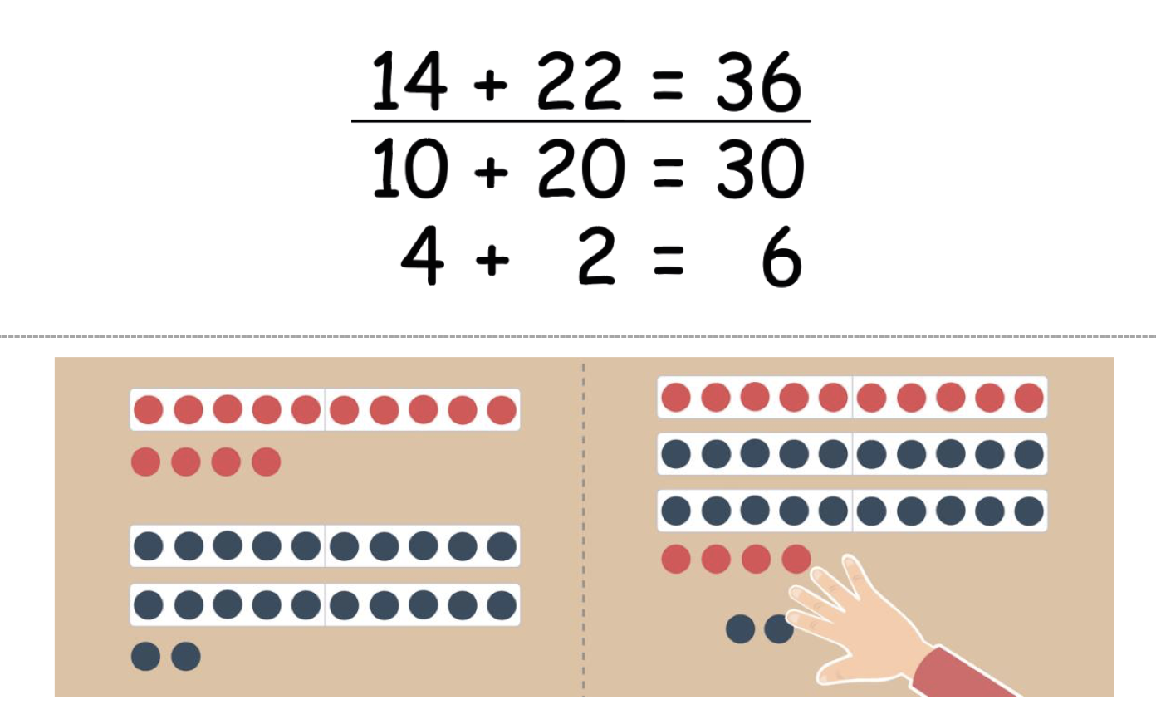
Bedeutung und Kompetenzerwartungen
RELEVANZ EINES TRAGFÄHIGEN STELLENWERTVERSTÄNDNISSES
Beispiel 1: Halbschriftliche Rechenstrategien
Stellenweise Addition
Den Ziffern wird ein Stellenwert zugeschrieben. (Prinzip des Stellenwerts)
Die Zahlen (1. Summand und 2. Summand) werden zerlegt. (Teile-Ganzes-Beziehung)
Die Summen der einzelnen Stellenwerte werden addiert.
(https://mahiko.dzlm.de/node/120)
Notes:
Der Aufbau eines tragfähigen Stellenwertverständnisses ist notwendig für die Entwicklung effektiver Rechenstrategien, die zur Ablösung vom zählenden Rechnen erforderlich sind.

Slide 25
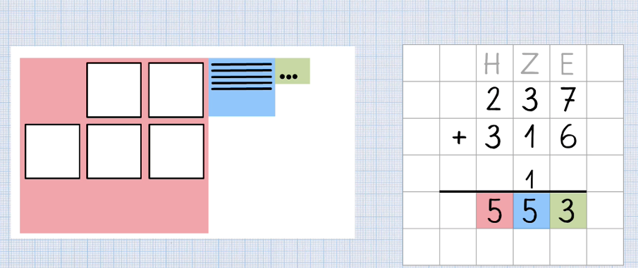
Bedeutung und Kompetenzerwartungen
RELEVANZ EINES TRAGFÄHIGEN STELLENWERTVERSTÄNDNISSES
Beispiel 2: Schriftliche Algorithmen
Schriftliche Addition
(https://mahiko.dzlm.de/node/413)
Notes:
Die schriftlichen Rechenverfahren können nur verstanden werden, wenn das Kind die drei Prinzipien verinnerlicht hat und Bündelungen (und Entbündelungen) vornehmen sowie die Ziffern einer Zahl stellengerecht deuten kann.

Slide 26
Bedeutung und Kompetenzerwartungen
RELEVANZ EINES TRAGFÄHIGEN STELLENWERTVERSTÄNDNISSES
Beispiel 3: Zahlraum- und Zahlbereichserweiterung
Verständnis von Zahlen
Verständnis von Dezimalbrüchen
$\frac{5}{10}$ = 0,5 $\frac{2}{100}$ = 0,02 $\frac{46}{1000}$ = 0,046
… | M | HT | ZT | T | H | Z | E | z | h | t
 | 4 | 7 | 0 | 3 | 9 | 8 | 1 | 0 | 0 | 2
Notes:
Nur mit einem Stellenwertverständnis sind wir in der Lage, in einer Aneinanderreihung von Ziffern (mit oder ohne Komma) eine Zahl zu erkennen, diese zu benennen und sie uns (ungefähr) vorzustellen.

Slide 27
Bedeutung und Kompetenzerwartungen
WAS IST EIN TRAGFÄHIGES STELLENWERTVERSTÄNDNIS?
Die drei Aspekte
Vorstellungen besitzen
Darstellungen vernetzen
Strukturen nutzen
bilden die Grundlagen für die Einsicht in das dezimale Stellenwertsystem und das darauf basierende Nutzen von Rechenverfahren.
Vorstellungen besitzen
Darstellungen vernetzen
Strukturen nutzen
Notes:
Die drei Aspekte, die in den Ausführungen zum Lehrplan (Folien 18-20) schon erwähnt wurden, weil sie für den Aufbau eines tragfähigen Stellenwertverständnisse eine bedeutende Rolle spielen, werden hier aufgeführt. Aus ihnen ergeben sich die folgenden drei Gliederungspunkte der Präsentation. Kinder müssen eine Vorstellung zum dezimalen Stellenwertsystem besitzen, sie müssen lernen, Zahlen unterschiedlich darzustellen und Darstellungen miteinander zu vernetzen sowie Strukturen zu erkennen und diese zu nutzen.

Slide 28
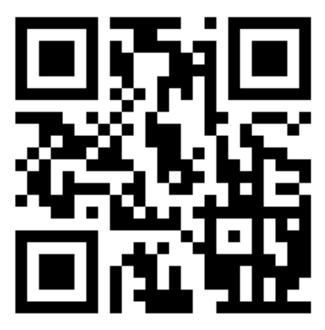
Bedeutung und Kompetenzerwartungen
DAS DEZIMALE STELLENWERTSYSTEM
https://mahiko.dzlm.de/node/64
Notes:
In dem Video „Zehner und Einer“ werden die Grundlagen für den Aufbau eines tragfähigen Stellenwertverständnisses im Zahlraum bis 100 anschaulich erläutert.
Mit dem Video werden folgende Fragen beantwortet:
Was heißt es, ein Verständnis für Zehner und Einer zu entwickeln?
Warum ist es wichtig, ein Verständnis für Zehner und Einer aufzubauen?
Welche Schwierigkeiten können auftreten?

Slide 29
Bedeutung und Kompetenzerwartungen
DAS DEZIMALE STELLENWERTSYSTEM
https://mahiko.dzlm.de/node/179
Notes:
In dem Video „Hunderter, Zehner, Einer“ werden die Grundlagen für den Aufbau eines tragfähigen Stellenwertverständnisses im Zahlraum bis 1000 anschaulich erläutert.
Mit dem Video werden folgende Fragen beantwortet:
Was heißt es, ein Verständnis für Hunderter, Zehner und Einer zu entwickeln?
Warum ist es wichtig, ein Verständnis für Hunderter, Zehner und Einer aufzubauen?
Welche Schwierigkeiten können auftreten?

Slide 30
Bedeutung und Kompetenzerwartungen
DAS DEZIMALE STELLENWERTSYSTEM
https://mahiko.dzlm.de/node/195
Notes:
In dem Video „Stellenwerte“ werden die Grundlagen für den Aufbau eines tragfähigen Stellenwertverständnisses im Zahlraum bis 1 Million anschaulich erläutert.
Mit dem Video werden folgende Fragen beantwortet:
Was heißt es, ein sicheres und flexibles Stellenwertverständnis zu entwickeln?
Warum ist es wichtig, ein sicheres und flexibles Stellenwertverständnis zu entwickeln?
Welche Schwierigkeiten können auftreten?

Slide 31
Gliederung
Reflexion des Erprobungsauftrags
Bedeutung und Kompetenzerwartungen
Vorstellungen besitzen
Darstellungen vernetzen
Strukturen nutzen
Reflexion und Erprobungsauftrag

Slide 32
Hintergrundinfos
HINWEISE ZU DEN FOLIEN 33-51
Kernbotschaften (Folien 48; 51):
Lernende brauchen Gelegenheiten, Aktivitäten zum Bündeln und Entbündeln durchzuführen.
Lernende brauchen Gelegenheiten, die Ziffern einer Zahl stellenwertgerecht zu deuten.
Folien 33-35: Die drei Prinzipien zum Aspekt „Vorstellungen besitzen“ werden aufgeführt und das Teile-Ganzes-Verständnis als Voraussetzung erläutert.
Folien 37-43: Aktivität (Hinweis s. Folie 36)
Folien 44-47: Hier wird das Prinzip der fortgesetzten Bündelung erläutert und an Unterrichtsbeispielen illustriert. Zentral ist hier die Idee des kardinalen Bündelns und Entbündelns und somit die Wahl kardinaler Darstellungsmittel. Mit ordinalen Darstellungsmitteln (Rechenkette, Zahlenstrahl, …) kommt man hier nicht weiter.
Folien 49-50: Hier werden das Prinzip des Stellenwertes und das Prinzip des Zahlenwertes beispielhaft erklärt und anschließend gezeigt, inwieweit diese im Unterricht berücksichtig werden müssen.
Auch wenn der Fokus hier auf dem Praxisbezug liegen sollte (z. B. Anregung von Bündelungsaktivitäten), stellen Sie sicher, dass die Teilnehmenden die theoretische Basis zu den Prinzipien haben.

Slide 33
Vorstellungen besitzen
Vorstellungen besitzen
Darstellungen vernetzen
Strukturen
nutzen
Notes:
Der Aspekt „Vorstellungen besitzen“ umfasst drei Prinzipien, die auf der nächsten Folie aufgeführt und im weiteren Verlauf näher erläutert werden.
Prinzip der fortgesetzten Bündelung
Prinzip des Zahlenwerts
Prinzip des Stellenwerts

Slide 34
Vorstellungen besitzen
DAS DEZIMALE STELLENWERTSYSTEM
Im dezimalen Stellenwertsystem lassen sich alle Zahlen in beliebiger Größe mit den zehn Ziffern von 0 bis 9 darstellen.
Dabei gelten die folgenden drei Prinzipien:
Prinzip der fortgesetzten Bündelung
Prinzip des Stellenwerts
Prinzip des Zahlenwerts
Voraussetzung für das Verständnis dieser Prinzipien sind ein Teile-Ganzes-Verständnis und die Fähigkeit zur Darstellungsvernetzung.
(PIKAS, 2020, S. 30, Wartha & Schulz, 2018, S. 48-50)
Notes:
Um Vorstellungen von dem dezimalen Zahlsystem aufzubauen, müssen Lernende verstehen, wie Zahlen dargestellt werden: Alle Zahlen beliebiger Größe lassen sich mit den zehn Ziffern von 0 bis 9 darstellen (PIKAS 2020, S. 30).
Dabei gelten die folgenden drei Prinzipien:
das Prinzip der fortgesetzten Bündelung
das Prinzip des Stellenwerts und das Prinzip des Zahlenwerts (Wartha & Schulz, 2018, S. 48-50).
Um diese Prinzipien verstehen zu können, müssen die Lernenden zum einen über ein Teile-Ganzes-Verständnis verfügen und zum anderen flexibel zwischen verschiedenen Zahldarstellungen wechseln können (PIKAS 2020, S. 30).

Slide 35
Vorstellungen besitzen
VORAUSSETZUNG: TEILE-GANZES-VERSTÄNDNIS
drei Tausender
zwei Hunderter
ein
Zehner
zwei
Einer
T | H | Z | E
3 | 2 | 1 | 2
3212 = 3000 + 200 + 10 + 2
(in Anlehnung an https://mahiko.dzlm.de/node/195)
Notes:
Eine Grundlage für den Aufbau eines tragfähigen Zahlverständnisses ist das Teile-Ganzes-Verständnis. Damit ist die Einsicht gemeint, dass Zahlen zerlegbar sind und sich aus anderen Zahlen zusammensetzen, ohne dass sich der Wert der Zahl dabei verändert. Für das dezimale Stellenwertsystem ist die Interpretation der Zahlen als Zusammensetzung der einzelnen Stellenwerte besonders wichtig. So setzt sich beispielsweise die Zahl 3212 aus drei Tausendern, zwei Hundertern, einem Zehner und zwei Einern zusammen (Mahiko, o. J.).

Slide 36
Hintergrundinfos
ANMERKUNGEN ZUR AKTIVITÄT AUF DEN FOLIEN 37-45
Ziel: Sensibilisieren für die Schwierigkeiten, die beim Erlernen des Zehnersystems und den darauf basierenden Rechenverfahren bei Lernenden auftreten können
Hintergrund: Für uns ist das Zehnersystem so selbstverständlich, dass uns oft gar nicht klar ist, was Lernende eigentlich alles verstehen müssen, um ein Stellenwertverständnis zu entwickeln. Die folgende Selbsterfahrungsaktivität nimmt uns die gewohnten Strukturen, indem sie sich auf ein anderes Stellenwertsystem bezieht.
Beim Rechnen im Siebenersystem muss man sich die Strukturen ganz neu bewusst machen. Es ist ganz entscheidend, wie gebündelt wird (nämlich in Siebenern), um schriftlich rechnen zu können, selbst wenn ich die prinzipielle Vorgehensweise schon gut kenne (und das haben wir den Kindern ja voraus).
(Nur als Denkanstoß: Wäre es halbschriftlich einfacher? Warum (nicht)? Was muss ich dafür zusätzlich wissen / welche Vorstellungen brauche ich? Würden Sie eine Division schaffen?)
Die Veranschaulichung mit den Mehrsystemblöcken (hier: im Siebenersystem, also 7er, 49er, 343er) verdeutlicht die Darstellungsvernetzung (sprachlich begleitete, abgebildete Handlungsschritte, die parallel symbolisch notiert werden) und hilft beim Verständnis. Es ist wichtig, die Veranschaulichung Schritt für Schritt gemeinsam mit den Teilnehmenden zu besprechen, nachdem diese selbst versucht haben, die Aufgabe zu lösen.
Notes:
Variation: Analog zu dieser Aufgabe kann auch eine Aufgabe im 6er-System gestellt werden. Im Anschluss an die Berechnung der Aufgabe auf symbolischer Ebene können die Bündelungen mit 6er-Eierkartons für jeden Stellenwert und z. B. Muggelsteinen für den Zahlenwert handelnd erfahrbar gemacht werden.

Slide 37
Vorstellungen besitzen
Stellen Sie sich vor, im Laufe der Menschheitsgeschichte hätte sich das 7er-System als Bündelungs- und Positionssystem durchgesetzt.
Das bedeutet:
statt der Ziffern 0-9 gäbe es stattdessen heute nur die Ziffern von 0-6.
statt immer zehn Elementen werden also nun immer sieben Elemente zu Bündeln nächsthöherer Ordnung zusammengefasst.
Addieren Sie im 7er-System.
 | (4 | 3 | 6)₇
+ | (2 | 5 | 4)₇
Notes:
Ziel dieser Aktivität ist es, sich in die Lernenden hineinzuversetzen, die noch kein tragfähiges Stellenwertverständnis aufgebaut haben. Bei eigener Durchführung der schriftlichen Addition in einem ungewohnten Zahlsystem (7er-System) wird deutlich, wo die Schwierigkeiten für die Lernenden liegen können.
Der Index kennzeichnet, dass im Siebenersystem gerechnet wird. Daher wird der erste Summand z. B. „Vier, drei, sechs zur Basis 7“ gesprochen und nicht „Vierhundertsechsundreißig“.

Slide 38
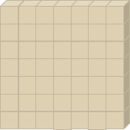
Vorstellungen besitzen
7³ | 7² | 7¹ | 7⁰
 | (4 | 3 | 6)₇
+ | (2 | 5 | 4)₇
(
)₇
Notes:
Wir betrachten das Ganze mithilfe von Material (Mehrsystemblöcke: 49er-Platten, 7er-Stangen, Einerwürfel).

Slide 39
Vorstellungen besitzen
7³ | 7² | 7¹ | 7⁰
 | (4 | 3 | 6)₇
+ | (2 | 5 | 4)₇
₁
(
3
)₇
Notes:
Im 7er-System werden immer sieben Objekte zu einem Bündel der nächsthöheren Einheit zusammengefasst. Schaut man sich also die Einerstelle an, müssen die sechs Einerwürfel und ein Einerwürfel zu einer 7er-Stange und drei Einerwürfeln gebündelt werden. Die 7er-Stange wird an die nächsthöhere Stelle gelegt, also an die 7er-Stelle. Symbolisch wird an der Einerstelle eine 3 aufgeschrieben und zusätzlich für den Übertrag an der 7er-Stelle (2. Stelle von rechts) eine 1 notiert.
Sprache: „Ich habe sechs Einer und lege vier Einer dazu. Sieben Einer tausche ich um in einen Siebener. Es bleiben drei Einer liegen.“

Slide 40
Vorstellungen besitzen
7³ | 7² | 7¹ | 7⁰
 | (4 | 3 | 6)₇
+ | (2 | 5 | 4)₇
₁
(
3
)₇
Notes:
Nach der vorherigen Bündelung liegen an der 7er-Stelle jetzt 3 + 5 + 1 7er-Stangen. Sieben dieser 7er-Stangen werden zu einer 49er-Platte gebündelt und an die nächsthöhere Stelle (49er) gelegt, zwei 7er-Stangen bleiben liegen.
Sprache: „Ich habe drei Siebener und fünf Siebener und noch einen Siebener dazu. Sieben Siebener tausche ich um in einen 49er. Es bleiben zwei Siebener liegen.“

Slide 41
Vorstellungen besitzen
7³ | 7² | 7¹ | 7⁰
 | (4 | 3 | 6)₇
+ | (2 | 5 | 4)₇
₁
₁
(
2
3
)₇
Notes:
Symbolisch wird an der 7er-Stelle (2. Stelle von rechts) eine 2 notiert. Für die sieben Siebener ergibt sich ein Übertrag an der nächsthöheren Stelle (49er).

Slide 42
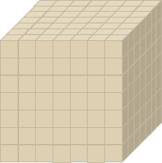
Vorstellungen besitzen
7³ | 7² | 7¹ | 7⁰
 | (4 | 3 | 6)₇
+ | (2 | 5 | 4)₇
₁
₁
(
1 0
2
3
)₇
Notes:
An der 49er-Stelle liegen jetzt 4 + 2 + 1 49er-Platten. Aufgrund des Bündelungszwangs werden diese sieben 49er-Platten zu einem 343er-Würfel gebündelt. Es bleiben keine 49er-Platten an der 49er-Stelle übrig. Symbolisch wird an der 49er-Stelle eine 0 notiert und eine 1 an der 343er-Stelle.

Slide 43
Vorstellungen besitzen
7³ | 7² | 7¹ | 7⁰
343er
49er
7er
1er
 | (4 | 3 | 6)₇
+ | (2 | 5 | 4)₇
₁
₁
(
1 0
2
3)₇
1
0
2
3
Notes:
Es sind ein 343er-Würfel, null 49er-Platten, zwei 7er-Stangen und drei Einerwürfel. Die Summe ist also (1023)₇.

Slide 44
Vorstellungen besitzen
PRINZIP DER FORTGESETZTEN BÜNDELUNG
Objekte werden immer zu 10er-Bündeln zusammengefasst.
Dieser Vorgang wird wiederholt, bis kein neues Bündel der nächsthöheren Ordnung mehr gebildet werden kann:
137 Einer
13 Zehner und 7 Einer
1 Hunderter, 3 Zehner und 7 Einer
Notes:
Das Prinzip, das allen Stellenwertsystemen zugrunde liegt, ist das Prinzip der fortgesetzten Bündelung. Dieses Prinzip macht es möglich, jede Menge durch fortgesetztes Bündeln eindeutig und schnell erkennbar darzustellen. (Padberg & Benz, 2011)
Im dezimalen Stellenwertsystem werden immer zehn Objekte zu einem Bündel zusammengefasst. Dieser Vorgang wird wiederholt, bis kein neues 10er-Bündel der nächsthöheren Ordnung mehr gebildet werden kann. „Volle“ Bündel werden ebenfalls wieder zusammengefasst, wenn es zehn oder mehr von ihnen gibt. Auf diese Weise entstehen Hunderter, Tausender usw. (Wartha & Schulz, 2018, S. 48).
Dieses Beispiel veranschaulicht das Prinzip der fortgesetzten Bündelung: 137 Einer werden zu 13 Zehnern und 7 Einern gebündelt. Die 13 Zehner lassen sich erneut bündeln, wodurch sich die Bündelung zu einem Hunderter, 3 Zehnern und 7 Einern ergibt.

Slide 45
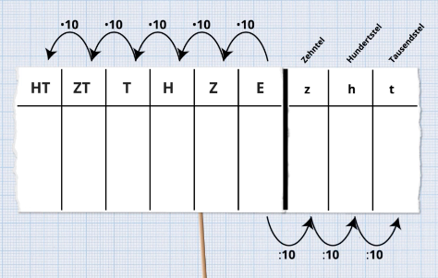
Vorstellungen besitzen
PRINZIP DER FORTGESETZTEN BÜNDELUNG
…UND ENTBÜNDELUNG
(https://mahiko.dzlm.de/node/195)
Notes:
Das Prinzip der fortgesetzten Bündelung lässt sich unendlich weit fortsetzen und ist nicht nur für die natürlichen Zahlen, sondern auch für das Verständnis von rationalen Zahlen (u. a. Dezimalzahlen) in der Sekundarstufe von Bedeutung (PIKAS, 2020, S. 30).
Neben dem Bündeln umfasst das Prinzip der fortgesetzten Bündelung außerdem auch das Entbündeln, welches das Umtauschen einer Einheit in die nächstkleinere Einheit meint (Scherer & Moser Opitz, 2010, S. 132).

Slide 46
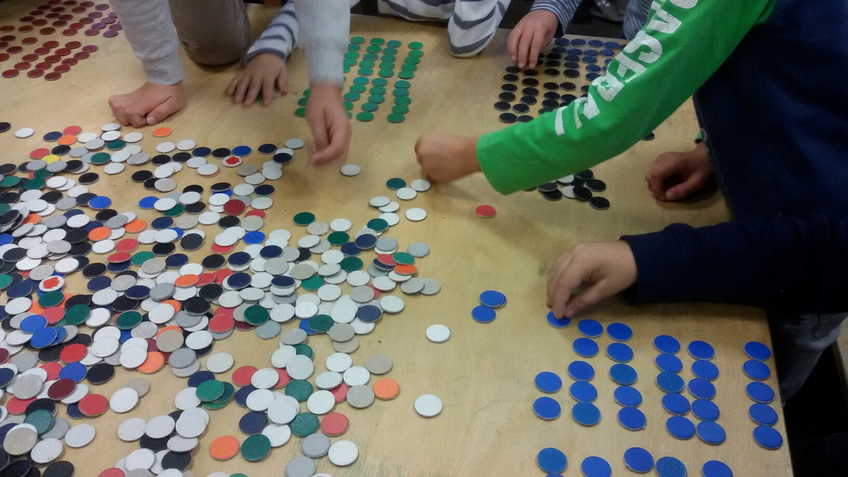
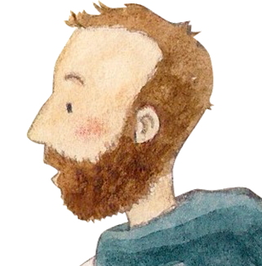
Vorstellungen besitzen
GESCHICKT ZÄHLEN UND BÜNDELN
Die Kinder strukturieren eine Menge, um die Anzahl der Elemente schnell erfassen zu können.
Ich lege immer Fünfer, denn zwei Fünfer sind 10.
Sortiere die Plättchen so,
dass man schnell sieht,
wie viele es sind.
Ich habe schon fast sechs Zehner von den blauen Plättchen.
(eigene Abbildung)
Notes:
Kinder zählen oft zunächst unstrukturiert, verzählen sich immer wieder, entwickeln dann erste Ideen (z. B. immer zwei, um in Zweierschritten zählen zu können oder Haufen mit 10, 20 oder auch 50). Die Lehrkraft sollte immer wieder dazu auffordern, "abzugucken", gute Ideen aufgreifen und durch Impulse die Idee der Bündelung und dann nach und nach vor allem die Zehnerstrukturierung hervorheben.
Wichtig: Im ersten und zweiten Schuljahr ist insbesondere die Zerlegung in Zehner und Einer von Bedeutung. Hier werden die Grundlagen geschaffen für den Aufbau eines Stellenwertverständnisses in den höheren Klassen, denn das Bündeln und Entbündeln wird ja erst im größeren Zahlraum wirklich bedeutsam – aber das Prinzip gilt auch schon im kleinen Zahlraum!
Mögliche Ergänzung:
Lernvideo von Mahiko-Kids zu dieser Aufgabe: (Lernvideo 1: https://mahiko.dzlm.de/node/306)

Slide 47
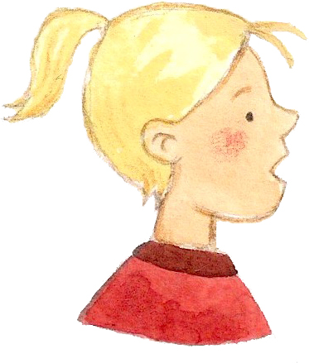
Vorstellungen besitzen
ZAHLEN BÜNDELN
Die Kinder bündeln immer 10 Einheiten zu einer Einheit des nächstgrößeren Stellenwertes.
Wie viele Zehner und Einer sind es?
Z | E
1 | 15 5
Es sind ein Zehner und fünf Einer.
15 E
(PIKAS, 2020, S. 31)
Notes:
In dieser Übung werden ungewohnte Schreibweisen wie 15 Einer materialgestützt dargestellt. Die Einer werden gebündelt, die Zahl wird anschließend zerlegt in ihre Stellenwerte (Zehner und Einer) notiert. In größeren Zahlräumen kann diese Übung gut mit Hilfe der Stellentafel durchgeführt werden, wenn dort z. B. 26 Hunderter und 12 Zehner eingetragen werden und nun das entsprechende Zahlwort ermittelt werden soll.

Slide 48
Vorstellungen besitzen
KERNBOTSCHAFT
Lernende brauchen Gelegenheiten,
Aktivitäten zum Bündeln und Entbündeln
durchzuführen.

Slide 49
Vorstellungen besitzen
PRINZIP DES STELLENWERTS & PRINZIP DES ZAHLENWERTS
Das Prinzip des Stellenwerts und das Prinzip des Zahlenwerts beziehen sich auf die Notation von Zahlen:
Z | E
5 | 4
Z | E
4 | 5
Die Bedeutung einer Ziffer (hier 5) ist je nach Position in einer Zahl unterschiedlich.
Bei einer zweistelligen Zahl gibt sie links die Anzahl der 10er-Bündel an, rechts die Anzahl der Einer.
Notes:
Die beiden folgenden Prinzipien beziehen sich vor allem auf die Notation von Zahlen:
Das Prinzip des Stellenwerts meint, dass die Position einer Ziffer innerhalb einer Zahl ihren (Stellen)Wert bestimmt (PIKAS, 2020, S. 30). → Sind es Einer, Zehner, Hunderter usw.?
Das Prinzip des Zahlenwerts besagt, dass an der entsprechende Stelle (also beim passenden Stellenwert) die Anzahl der jeweiligen Bündel notiert wird (Wartha und Schulz, 2018, 49). → Wie viele Einer, Zehner, Hunderter usw. sind es?
.

Slide 50
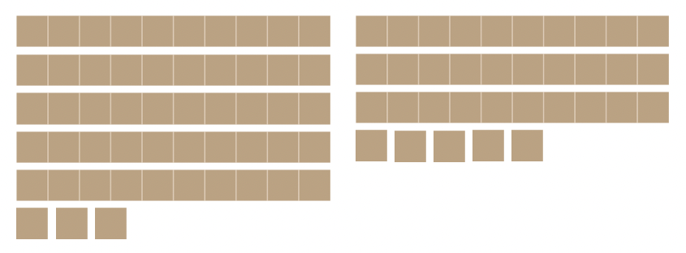
Vorstellungen besitzen
ZEHNER UND EINER DER ZAHL UNTERSCHEIDEN
Wie viele Zehner und
wie viele Einer hat die Zahl?
Stelle die Zahl in der Stellenwerttafel dar.
Z | E
5 | 3
Z | E
3 | 5
(PIKAS, 2020, S. 31)
Notes:
Die Kinder stellen Zahlen in der Stellenwerttafel dar (mit Plättchen oder mit Zahlsymbolen für die Anzahl der Bündel des jeweiligen Stellenwertes: 5 Z = 5 Zehnerbündel).
Hier wichtig: Warum ist die Stelle, an der eine Ziffer steht, so entscheidend? Der Wert einer Ziffer ist je nach Position in einer Zahl unterschiedlich! Der Wert der Ziffer 5 ist in der linken Darstellung 50, während er in der rechten Darstellung 5 beträgt.

Slide 51
Vorstellungen besitzen
KERNBOTSCHAFT
Lernende brauchen Gelegenheiten,
die Ziffern einer Zahl stellenwertgerecht zu deuten.

Slide 52
Gliederung
Reflexion des Erprobungsauftrags
Bedeutung und Kompetenzerwartungen
Vorstellungen besitzen
Darstellungen vernetzen
Strukturen nutzen
Reflexion und Erprobungsauftrag

Slide 53
Hintergrundinfos
HINWEISE ZU DEN FOLIEN 54-63
Kernbotschaften (Folien 59; 63):
Lernende brauchen Gelegenheiten, die Sprech- und Schreibweise sowie andere Darstellungen von Zahlen zu verknüpfen, die die Strukturen des Zehnersystems verkörpern.
Lernende brauchen Gelegenheiten zur Thematisierung der unregelmäßigen Zahlwortbildung und zur materialgestützten Veranschaulichung der korrekten Sprechweise.
Folien 54-59: Die bereits bekannte Darstellungsvernetzung wird hier bezogen auf den Aufbau eines Stellenwertverständnisses abgebildet und mit Unterrichtsbeispielen konkretisiert.
Folien 61-62: Hier wird der Fokus auf die Sprache und insbesondere auf die Zahlwortbildung gelegt, da diese im Deutschen u. a. nicht der gewohnten Leserichtung entspricht.
Stellen Sie unbedingt sicher, dass die Teilnehmenden wissen, was unter „Darstellungen vernetzen“ zu verstehen ist, falls Sie dieses Modul nicht aufbauend auf die Module 1 und 2 einsetzen sollten, in denen dieser Aspekt stärker fokussiert und erläutert wird.

Slide 54
Darstellungen vernetzen
Vorstellungen besitzen
Darstellungen vernetzen
Strukturen
nutzen
Notes:
Auch beim Stellenwertverständnis gilt die Fähigkeit zum Darstellungswechsel als wesentliche Komponente.
Betrachten wir diese nun genauer …

Slide 55
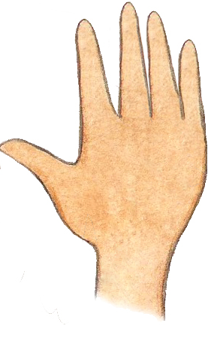
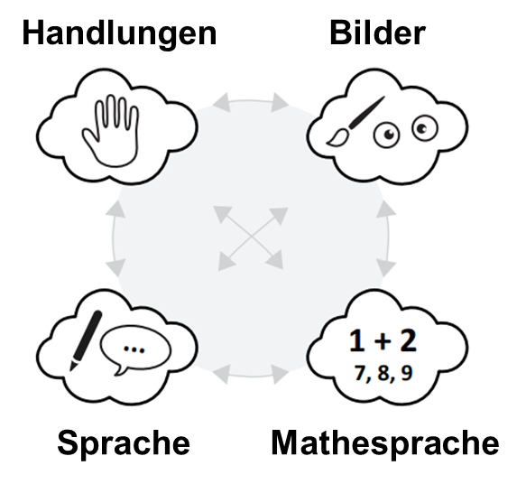
Darstellungen vernetzen
VERSCHIEDENE DARSTELLUNGSFORMEN
zwei Zehner und 3 Einer
23
20 + 3
2Z 3E
drei-und-zwanzig
(in Anlehnung an PIKAS, 2020, S.48)
Notes:
Um ein tragfähiges Stellenwertverständnis aufzubauen, müssen Kinder flexibel zwischen verschiedenen Darstellungen einer Zahl wechseln und diese miteinander in Beziehung setzen können (Fromme, 2017). Zahlen können durch Mathesprache (symbolische Darstellungen), durch bildliche Darstellungen, durch Darstellungen in gesprochener oder geschriebener Sprache sowie durch Handlungen mit Material dargestellt werden (PIKAS, 2020).
Nachfolgend werden einige Besonderheiten der verschiedenen Darstellungsformen näher erläutert:
Mathesprache: Mit Mathesprache ist die symbolische Darstellung einer Zahl gemeint. Eine Zahl kann in Normalform (23), aber auch durch die Schreibweise mit Zehnern und Einern (2Z 3E) oder als stellengerechte Zerlegung einer Zahl (20 + 3) dargestellt werden.
Bilder: Bei den bildlichen Darstellungen bieten sich solche an, in denen die Fünfer- und Zehnerstruktur bzw. später die Hunderter- und Tausenderstruktur deutlich wird.
Sprache: Das Sprechen von Zahlwörtern kann besonders herausfordernd sein. Zum einen werden Zahlen im Deutschen invers gesprochen, d. h. die Sprechweise weicht von der Notation der Zahlen ab (gesprochen: drei-und-zwanzig, aber 23 geschrieben), zum anderen werden manche Zahlen unregelmäßig gebildet (elf, zwölf, drei-zehn, vier-zehn). Um Schwierigkeiten bei der Zahlbildung zu begegnen, ist es daher besonders wichtig, dass die Lernenden materialgestützt sowie sprachlich unterstützt Einsicht in die Zerlegbarkeit von Zahlen entwickeln.
Material: Während kleinere Zahlen häufig noch mit Alltagsmaterialien dargestellt werden, wird bei der Darstellung größerer Zahlen auf didaktische Materialien zurückgegriffen, die die Strukturen des Dezimalsystems berücksichtigen. Dazu zählt beispielsweise das Hunderterfeld oder Dienes-Material (Zehnersystemblöcke/Würfelmaterial) (PIKAS, 2020, S. 32).
Hinweis: Ab Klasse 3 wird auch die Stellentafel als zusätzliche Darstellung bedeutsam.

Slide 56
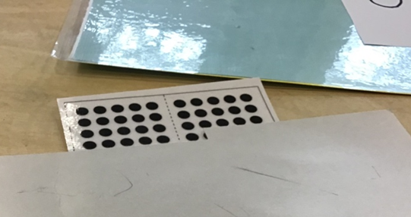
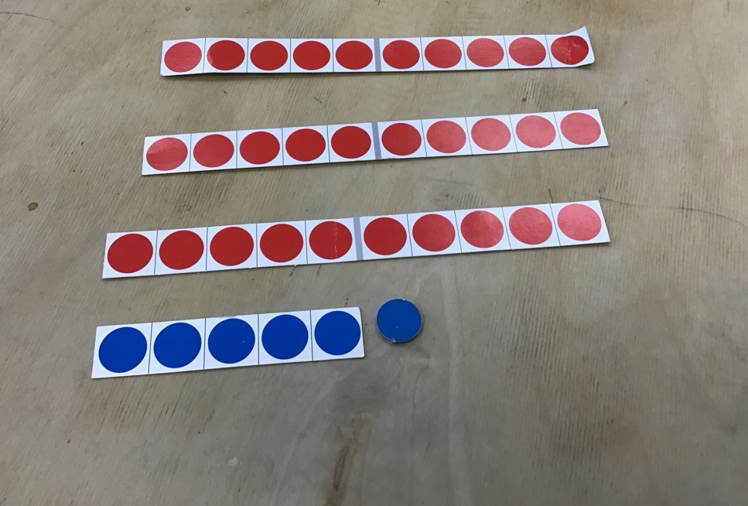
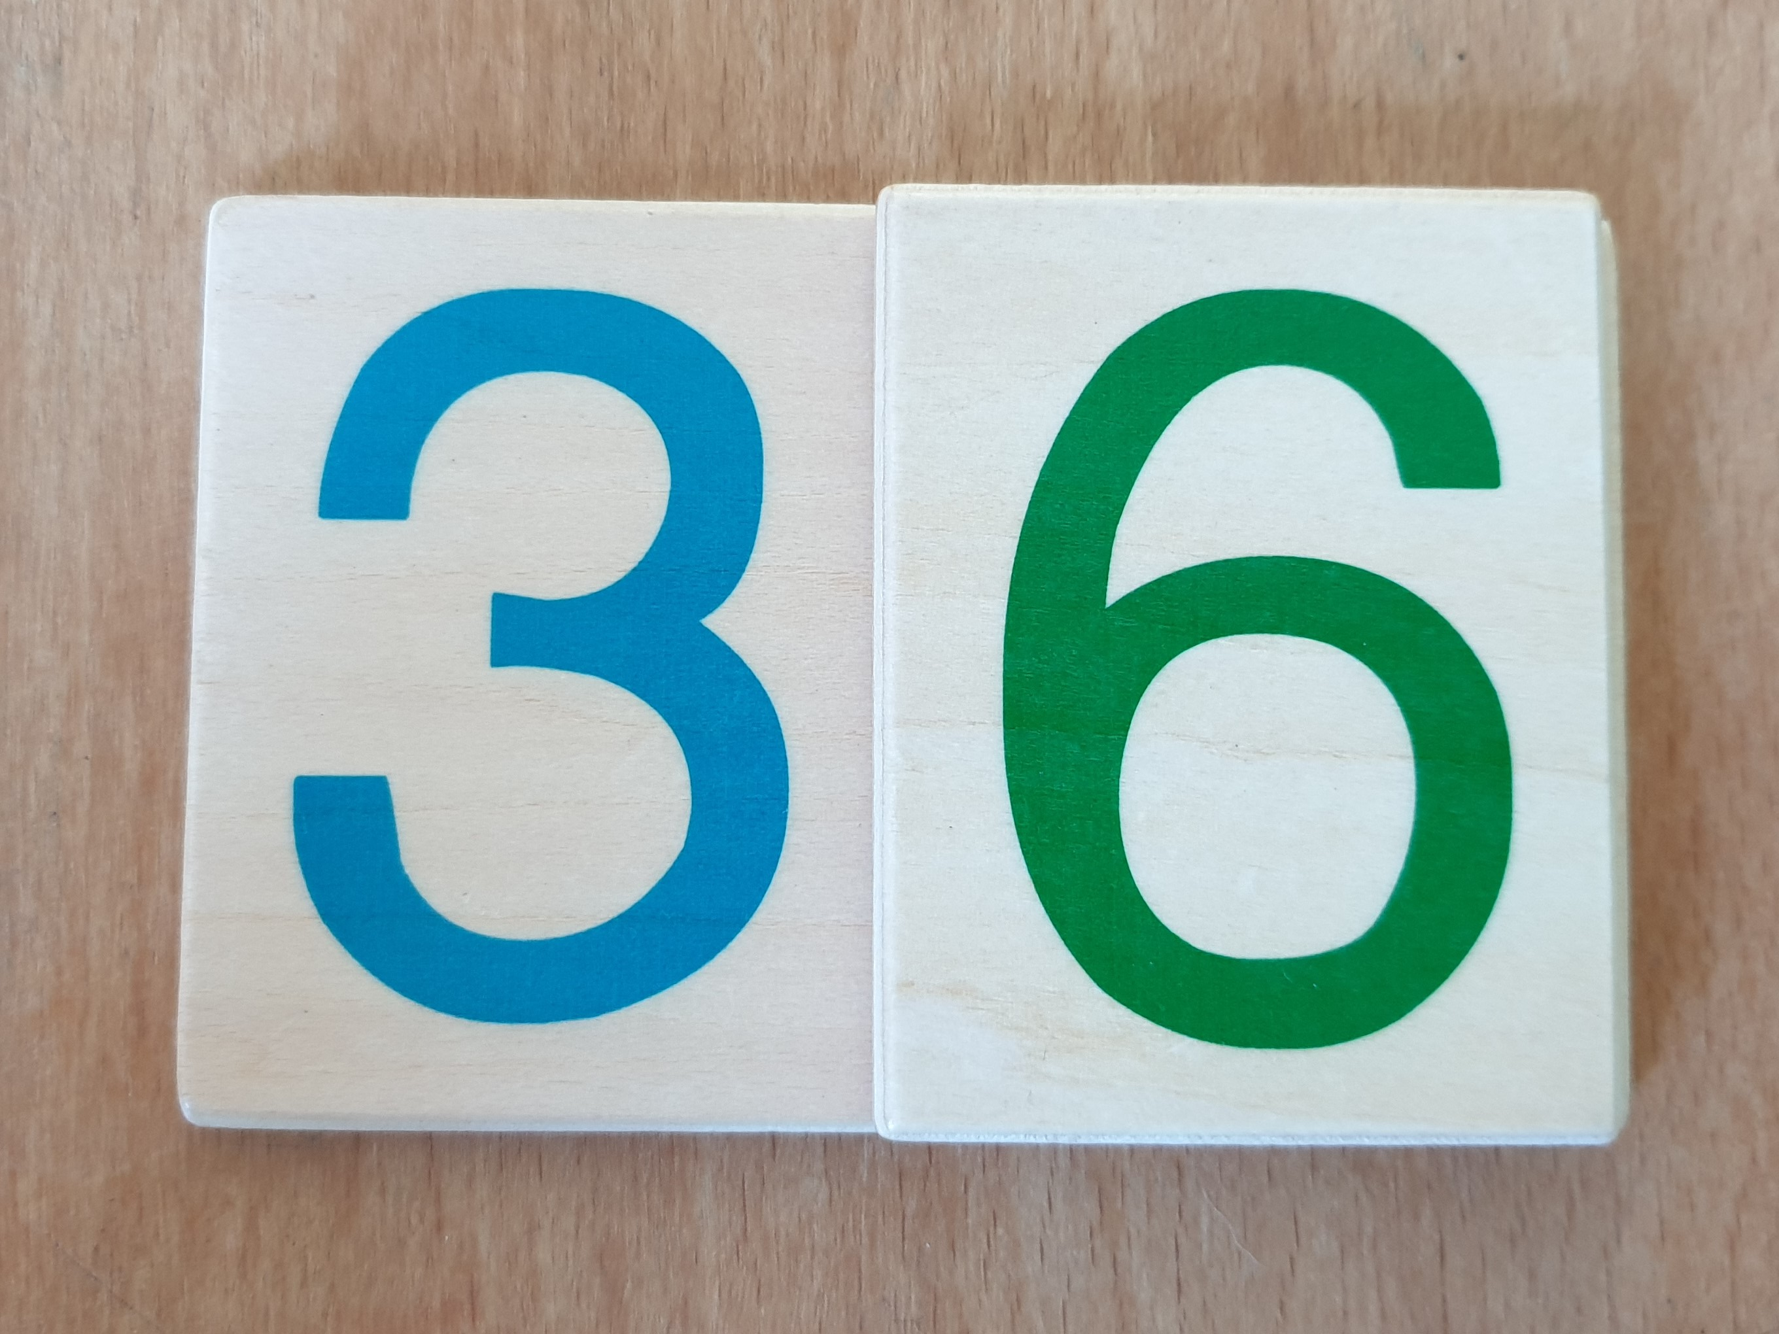
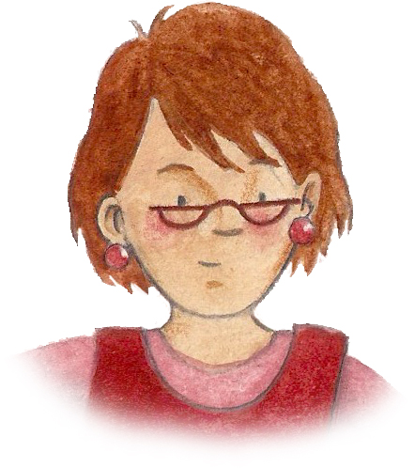
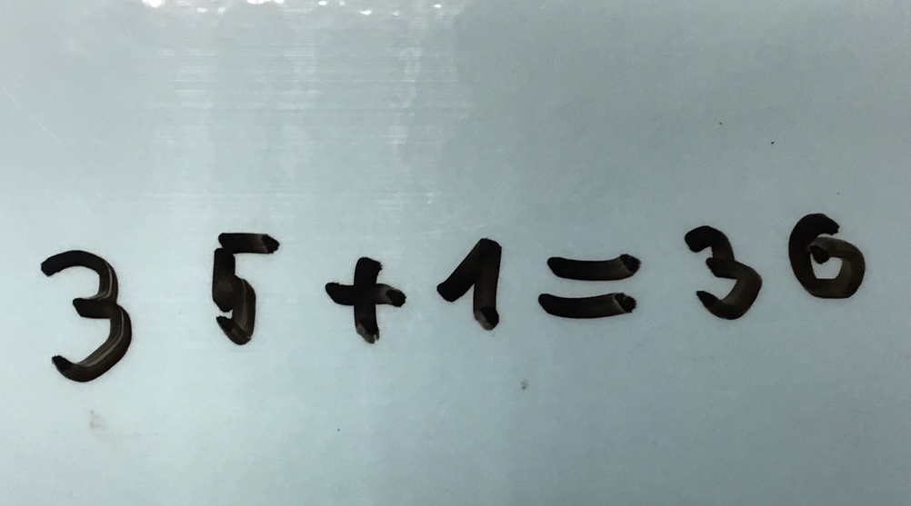
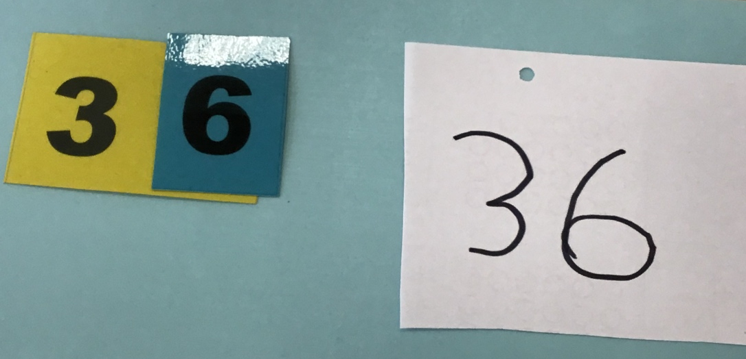
Darstellungen vernetzen
ZAHLEN UNTERSCHIEDLICH DARSTELLEN
Stelle eine Zahl mit unserem Material unterschiedlich dar.
(eigene Abbildungen)
Notes:
Im Kreis werden zunächst zu einer Beispielzahl unterschiedliche Darstellungen gemeinsam entwickelt und fotografiert. Dabei werden die vorhandenen Materialien genutzt, so dass die Kinder eine Orientierung haben.
Die Kinder arbeiten in Dreier- oder Vierergruppen. Eine selbstgewählte Zahl wird unterschiedlich dargestellt (verschiedene Darstellungsformen und Materialen s. oben). Die Darstellung der Zahl wird fotografiert und damit für eine Präsentation dokumentiert.
Im abschließenden Plenum (oder auch am nächsten Tag, damit die Bilder verfügbar gemacht werden können (Smartboard, ausgedruckt, …) werden die Darstellungen einander zugeordnet, Zusammenhänge erklärt und begründet, Darstellungen ergänzt,…
(vgl. Erprobungsauftrag auf den Folie 74)

Slide 57
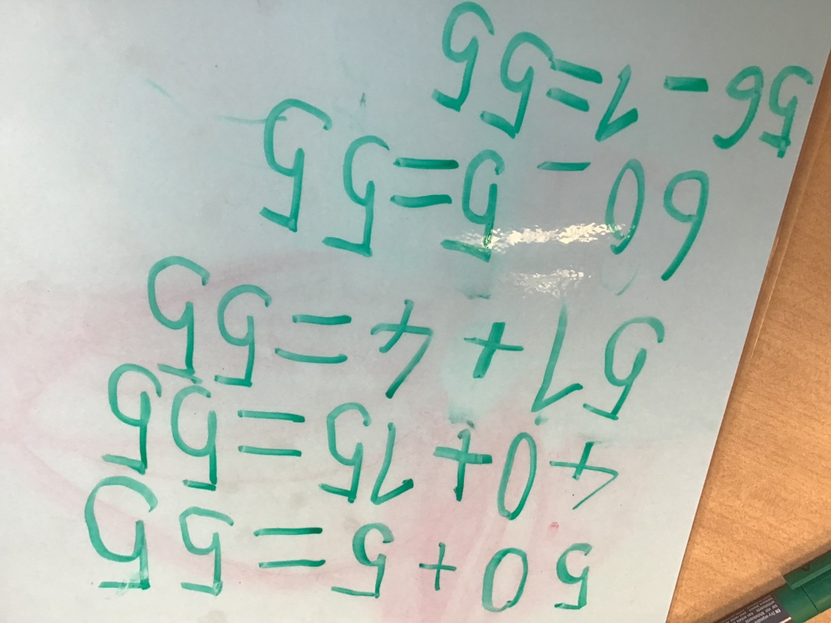
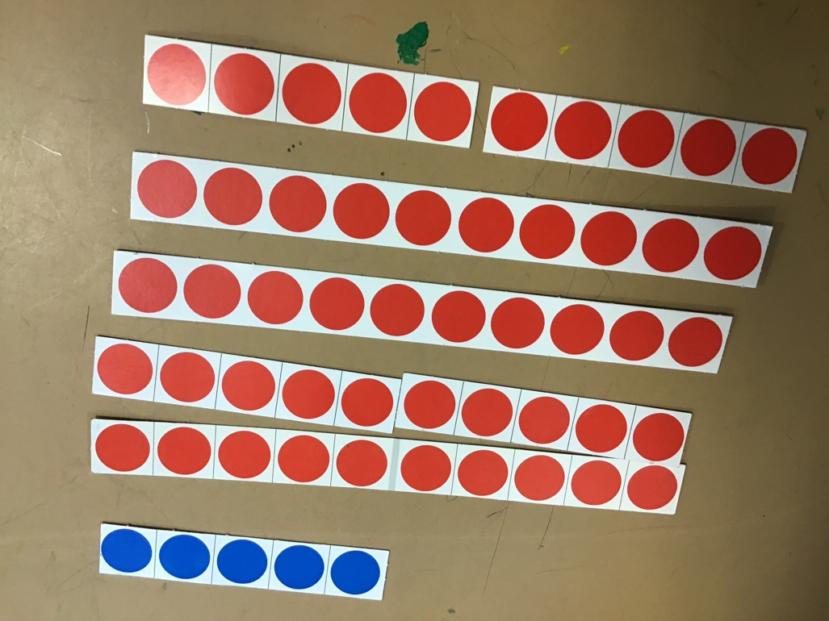
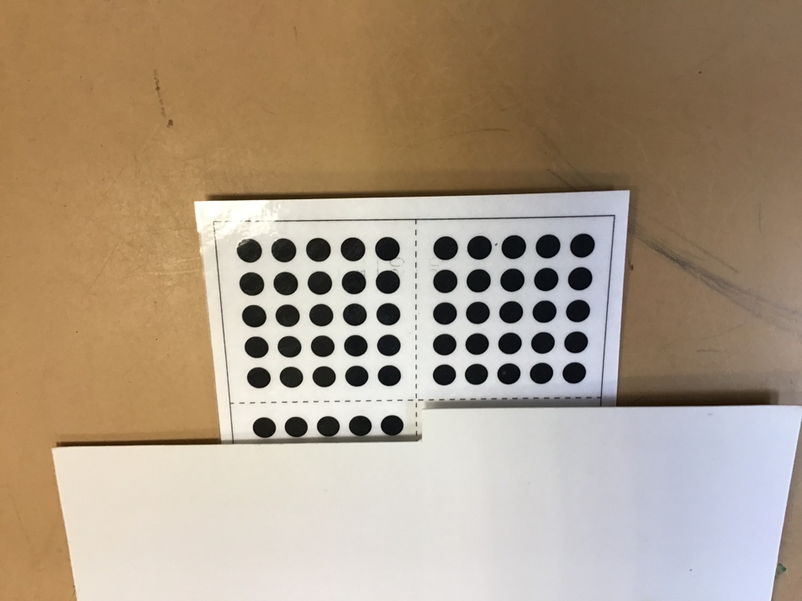
Darstellungen vernetzen
ZAHLEN UNTERSCHIEDLICH DARSTELLEN
Ich stelle die Zahl 55 dar.
Ich lege fünf Zehnerstreifen und
einen 5er-Streifen.
Ich kenne Plus- und Minusaufgaben zur Zahl 55.
Ich zeige sie am 100er-Feld: fünf Reihen und dann noch 5 dazu.
Die Zahl 55 besteht aus 50 und 5.
(eigene Abbildungen)
Notes:
Die Kinder stellen Zahlen unterschiedlich dar. Nach und nach werden Vereinbarungen zur sprachlichen Begleitung von Handlungen, für die Beschreibung von Bildern sowie der Mathesprache getroffen. Hier kann ein Sprachspeicher unterstützen.

Slide 58
Darstellungen vernetzen
ZAHLEN UNTERSCHIEDLICH DARSTELLEN
Es sind 5 Zehner und 5 Einer.
Es sind fünfundfünfzig.
(eigene Abbildungen)
(https://pikas.dzlm.de/node/1632)
Notes:
Haben die Kinder eigene Darstellungen zu Zahlen gesammelt und dokumentiert, eignen sich die Bilder (nach einer Überprüfung) für ein Zuordnungsspiel analog zur Spielidee aus der Mathekartei.

Slide 59
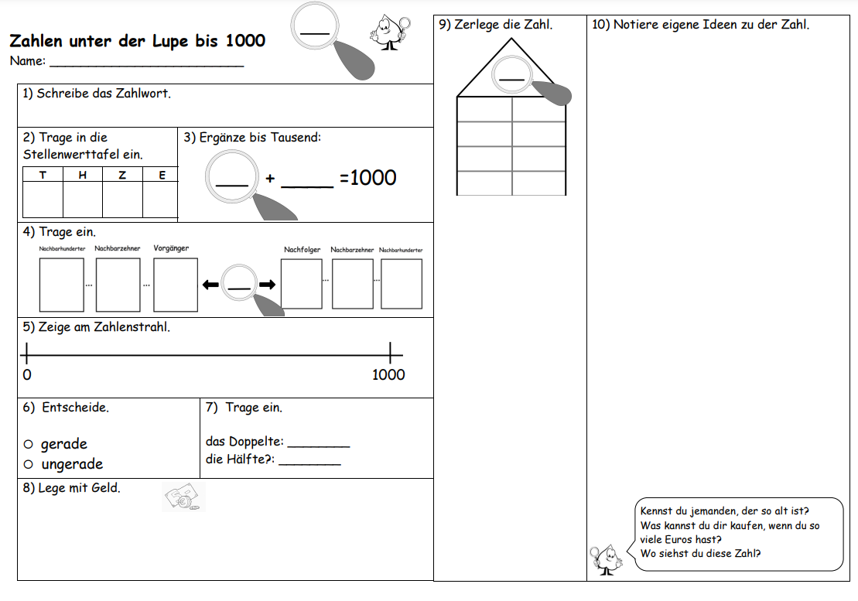
Darstellungen vernetzen
ZAHLEN UNTER DER LUPE
(https://pikas.dzlm.de/node/1566)
Notes:
Der Erweiterung des Erprobungsauftrags aus dem Modul 1 „Aufbau eines tragfähigen Zahlverständnisses“ könnte hier ebenfalls als Beispiel für die Darstellungsvernetzung gezeigt werden (Folie ist ausgeblendet). An diesem Bespiel wird deutlich, dass im Sinne des Spiralprinzips Aufgabenformate, die den Kindern bereits bekannt, immer wieder aufgegriffen und erweitert werden können bzw. sollten.

Slide 60
Darstellungen vernetzen
KERNBOTSCHAFT
Lernende brauchen Gelegenheiten, die Sprech- und Schreibweise sowie andere Darstellungen von Zahlen zu verknüpfen, die die Strukturen des Zehnersystems verkörpern.

Slide 61
Darstellungen vernetzen
ZAHLWÖRTER BILDEN
Die Kinder lesen Zahlen in unterschiedlichen Darstellungen und zerlegen die Zahlen in Teile.
fünf-zig vier vier-und-fünf-zig
Meine Zahl besteht aus 50 und 4.
Meine Zahl hat fünf Zehner und vier Einer.
Deine Zahl heißt vierundfünfzig.
(in Anlehnung an PIKAS, 2020, S. 31)
Notes:
Gemeinsam mit den Kindern muss die Sprache und insbesondere die Zahlwortbildung thematisiert werden, da diese im Deutschen u. a. nicht der gewohnten Leserichtung (von links nach rechts) entspricht. Auch wenn Zahlen gelegt oder als Bild dargestellt werden, werden oft zuerst die höheren Stellenwerte gelegt oder gezeichnet.

Slide 62
Darstellungen vernetzen
ZAHLEN HÖREN, SPRECHEN UND SCHREIBEN
Die Sprech- und Schreibweise von Zahlen wird explizit thematisiert und mit der Darstellung vernetzt.
acht-und-fünf-zig
(https://mahiko.dzlm.de/node/291)
Notes:
In dieser Übung geht es um die Schreib- und Sprechweise von zweistelligen Zahlen. Die Kinder werden dazu angeleitet, zunächst eine mit 10er-Streifen und Wendeplättchen dargestellte Zahl mit den Zahlenbaukarten zu legen, die Zahl zu sprechen und aufzuschreiben und darauf folgend eine gesprochene Zahl mit 10er-Streifen und Wendeplättchen zu legen, mit Zahlenbaukarten darzustellen und die Zahl zu sprechen und aufzuschreiben.
Hier wichtig: Wo höre ich im Wort die Einer, wo die Zehner? 58 – ich höre 5 Zehner (zig) und 8 Einer
Auf Schreibweise achten: erst die Zehner, dann die Einer (wichtig im größeren Zahlraum) - Achtung: Konflikt mit Sprach-und Schreibweise im Fach Deutsch (Pilotsprache, ich spreche immer das mit, was ich gerade schreibe)!
Mahiko-Kids Lernvideo dazu (Lernvideo 3: https://mahiko.dzlm.de/node/321)

Slide 63
Darstellungen vernetzen
KERNBOTSCHAFT
Lernende brauchen Gelegenheiten zur Thematisierung der unregelmäßigen Zahlwortbildung und zur materialgestützten Veranschaulichung der korrekten Sprechweise.

Slide 64
Gliederung
Reflexion des Erprobungsauftrags
Bedeutung und Kompetenzerwartungen
Vorstellungen besitzen
Darstellungen vernetzen
Strukturen nutzen
Reflexion und Erprobungsauftrag

Slide 65
Hintergrundinfos
HINWEISE ZU DEN FOLIEN 66-69
Kernbotschaft (Folie 69):
Lernende brauchen Gelegenheiten, größere strukturierte Anzahlen schnell zu erfassen.
Folien 67-68: Das schnelle Sehen (quasi-simultane Anzahlerfassung) am 100er-Feld wird hier aufgegriffen und als Unterrichtsbeispiel für den Aspekt „Strukturen nutzen“ aufgeführt.

Slide 66
Strukturen nutzen
Vorstellungen besitzen
Darstellungen vernetzen
Strukturen
nutzen
Notes:
Ebenfalls grundlegend für den Aufbau eines tragfähigen Stellenwertverständnisses ist die Fähigkeit, Strukturen zu nutzen.
Betrachten wir diesen Aspekt nun genauer …

Slide 67
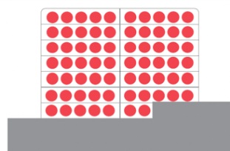
Strukturen nutzen
ANZAHLEN ERFASSEN
Lernende nutzen Strukturen von Darstellungen bei der quasi-simultanen Erfassung größerer Anzahlen.
Gebündelte Einheiten (z. B. Zehner) brauchen nicht einzeln abgezählt werden. Sie können als eine Einheit (ein Bündel) gedacht werden.
Das sind sechs Zehner und sieben Einer.
Notes:
Lernende nutzen Strukturen von (vorrangig flächigen) Darstellungen für das schnelle Sehen durch quasi-simultane Zahlerfassung größerer Anzahlen (sechs Zehner plus sieben Einer).
Tätigkeiten des quasi-simultanen Sehens vertiefen das Verständnis für das Dezimalsystem: Gebündelte Einheiten wie Zehner oder Hunderter brauchen nicht einzeln abgezählt werden, sondern können als eine Einheit (ein Bündel) gedacht werden.

Slide 68
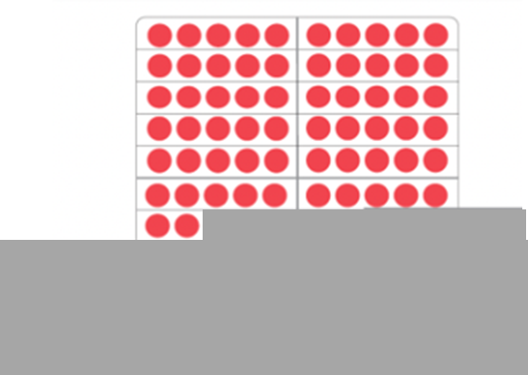
Strukturen nutzen
SCHNELLES SEHEN AM HUNDERTERFELD
Das sind zweiundsechzig Plättchen.
Wie viele Plättchen sind das?
Wie viele Zehner und wie viele Einer siehst du?
Ich sehe sechs Zehner und zwei Einer.
Ich habe erst 50 gesehen und dann noch einen Zehner und noch 2.
Wie hast du das so schnell gesehen?
(PIKAS, 2020, S. 35)
Notes:
In dieser Übung werden Anzahlen auf dem Hunderterfeld für wenige Sekunden gezeigt. Impulsfragen sollten Übungen zum schnellen Sehen begleiten, um das Nachdenken und Sprechen über Strukturen sowie das Erklären dieser anzuregen:
Wie hast du das so schnell gesehen?
Wer hat etwas anderes gesehen?
Beschreibe noch einmal, wie Lisa das gesehen hat!
Du kannst es nicht genau sagen? Gibt es ‚Ausschnitte‘, bei denen du dir sicher bist? Wie sahen die aus?
Wie viele Punkte waren es höchstens? Mindestens? (PIKAS 2020, S. 35)

Slide 69
Strukturen nutzen
KERNBOTSCHAFT
Lernende brauchen Gelegenheiten, größere strukturierte Anzahlen schnell zu erfassen.

Slide 70
Gliederung
Reflexion des Erprobungsauftrags
Bedeutung und Kompetenzerwartungen
Vorstellungen besitzen
Darstellungen vernetzen
Strukturen nutzen
Reflexion und Erprobungsauftrag

Slide 71
Hintergrundinfos
ANMERKUNGEN ZUR AKTIVITÄT AUF FOLIE 72
Ziel: Kritische Reflexion des eigenen Unterrichts, Nachdenken über mögliche Modifikationen
Hinweise zur Durchführung: Unabhängig von einer Online- oder Präsenzveranstaltung sollten den Lehrkräften das Mathematikbuch der Schule, die Handreichung dazu sowie/oder eingesetzte Materialien und Aufgabenstellungen vorliegen, um konkret daran den eigenen Unterricht kritisch in den Blick nehmen zu können.

Slide 72
Reflexion und Erprobungsauftrag
Nehmen Sie Ihren eigenen Unterricht kritisch in den Blick. Tauschen Sie sich darüber aus, inwieweit Sie den langfristigen Aufbau eines Stellenwertverständnisses bereits berücksichtigen.
Inwiefern erhalten die Lernenden Gelegenheiten, …
Vorstellungen aufzubauen, z. B. indem sie selbst Bündelungsaktivitäten durchführen?
Darstellungen zu vernetzen?
größere strukturierte Anzahlen schnell zu erfassen?
Welche Aufgaben, die Sie aktuell einsetzen, müssen Sie ggf. modifizieren und welche würden Sie (jetzt) zusätzlich hinzuziehen?

Slide 73
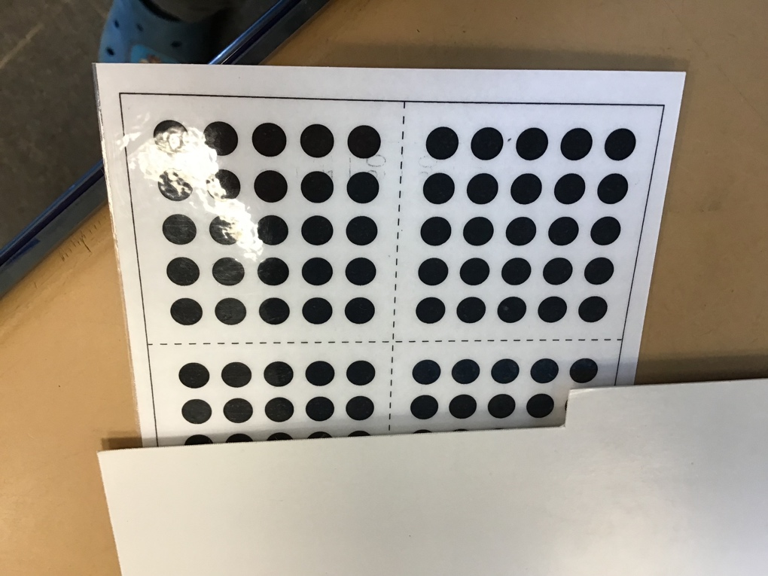
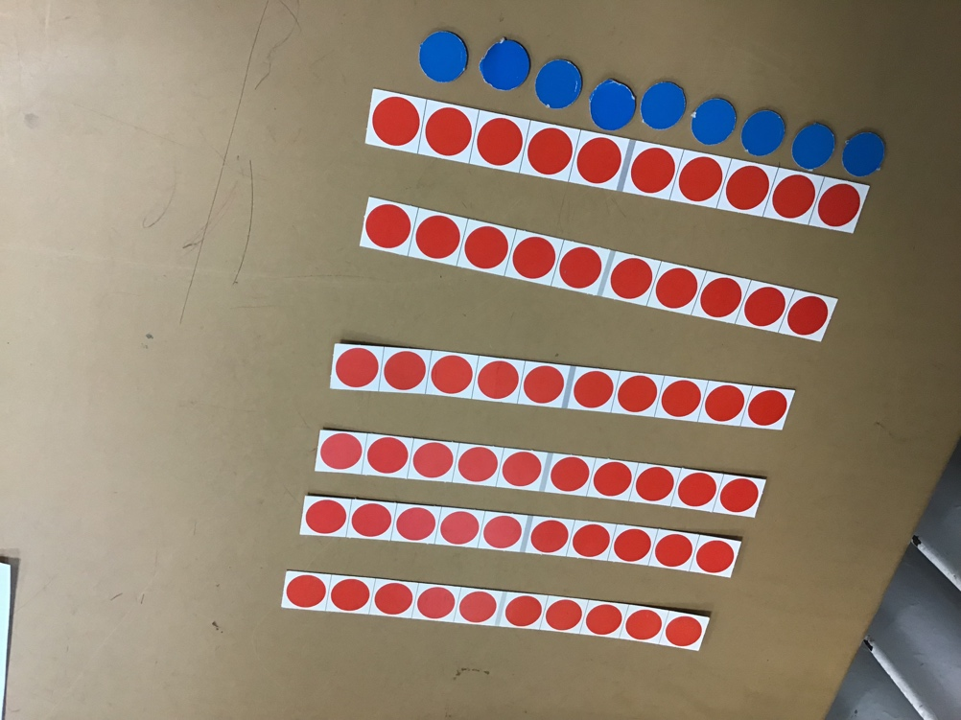
Reflexion und Erprobungsauftrag
Passen Sie den nachfolgenden Arbeitsauftrag „Zahlen unterschiedlich darstellen“ an Ihre Lerngruppe an.
„Suche dir eine Zahl zwischen 0 und 100 und schreibe sie auf. Stelle diese Zahl mit unseren Materialien unterschiedlich dar und mache mit dem Tablet jeweils ein Foto davon.“
(eigene Abbildungen)
Planen Sie die Durchführung.
Überlegen Sie gemeinsam, wie die Darstellungsvernetzung z. B. durch den Einsatz eines Sprachspeichers sprachlich begleitet und der Austausch zwischen den Kinder durch geeignete Gesprächsimpulse angeregt werden kann.
(eigene Abbildungen)
Notes:
Folgende zusätzliche Frage können bei den Überlegungen einbezogen werden – immer mit Blick auf das Ziel, eine tragfähige und flexible Zahlvorstellung bei den Kindern zu entwickeln, die auf dem dezimalen Stellenwertverständnis aufbaut:
Wie betten Sie den Arbeitsauftrag im Unterricht ein?
Welche Gruppengröße ist für diesen Arbeitsauftrag geeignet?
Welche zusätzlichen Unterstützungsmaßnahmen benötigt Ihre Lerngruppe?
Wie viele Freiheiten können Sie den Kinder lassen?
Welche Impulse setzen Sie ein?
Welches zusätzliche Material setzen Sie ggf. ein?
Zur Erinnerung (Aufgabenbeispiel s. Folien 56-57):
Im Kreis werden zunächst zu einer Beispielzahl unterschiedliche Darstellungen gemeinsam entwickelt und fotografiert. Dabei werden die vorhandenen Materialien genutzt, so dass die Kinder eine Orientierung haben.
Die Kinder arbeiten in Dreier- oder Vierergruppen. Eine selbstgewählte Zahl wird unterschiedlich dargestellt (verschiedene Darstellungsformen und Materialen s. oben). Die Darstellung der Zahl wird fotografiert und damit für eine Präsentation dokumentiert.
Im abschließenden Plenum (oder auch am nächsten Tag, damit die Bilder verfügbar gemacht werden können (Smartboard, ausgedruckt, …) werden die Darstellungen einander zugeordnet, Zusammenhänge erklärt und begründet, Darstellungen ergänzt, … Es ist wichtig, mit den Kindern in den Austausch zu kommen, welche Darstellungen warum zusammen passen.
Auch diese Phase sollte in der Planung berücksichtigt werden.

Slide 74
Reflexion und Erprobungsauftrag
Setzen Sie den Arbeitsauftrag in Ihrer Lerngruppe ein und halten Sie Ihre Beobachtungen zu den Reflexionsaspekten fest. Bringen Sie Kinderdokumente oder Fotos von diesen sowie Fragen und Anregungen zum nächsten Treffen mit.
Wie gut ist den Kindern die Übertragung einer Zahl in unterschiedliche Darstellungen gelungen?
Wie gut ist den Kindern die sprachliche Begleitung (Beschreibung und Erklärung) gelungen?
Welche Schwierigkeiten treten auf?
Welche Erkenntnisse ergeben sich für die Weiterarbeit mit diesen Kindern?
Notes:
Der Erprobungsauftrag „Zahlen unterschiedlich darstellen“ sollte mit der gesamten Lerngruppe oder mit einzelnen Kindern bis zur nächsten Veranstaltung durchgeführt werden. Die Teilnehmenden werden gebeten, die Durchführung des Erprobungsauftrages auf dem Arbeitsblatt „ERPROBUNGSAUFGABE Zahlen unterschiedlich darstellen“ (zu finden im Teilnehmenden-Material und auf der digitalen Pinnwand) stichpunktartig zu dokumentieren. Sollten Schwierigkeiten bei der Umsetzung auftauchen, soll versucht werden, daraus wichtige Erkenntnisse für die Weiterarbeit im Unterricht abzuleiten.

Slide 78
Literatur
Fromme, M. (2017). Stellenwertverständnis im Zahlenraum bis 100: Theoretische und empirische Analysen. Springer Spektrum.
Ministerium für Schule und Bildung des Landes NRW (2021). Lehrpläne für die Primarstufe in Nordrhein-Westfalen. https://www.schulentwicklung.nrw.de/lehrplaene/upload/klp_PS/ps_lp_sammelband_2021_08_02.pdf
Padberg, F. & Benz, C. (2011). Didaktik der Arithmetik (4. erw., stark überarb. Aufl.). Spektrum Akademischer Verlag.
PIKAS-Team (2020). Rechenschwierigkeiten vermeiden. Hintergrundwissen und Unterrichtsanregungen für die Schuleingangsphase. Ministerium für Schule und Bildung des Landes Nordrhein-Westfalen (Hrsg.). https://pikas.dzlm.de/node/1219
Scherer, P. & Moser Opitz, E. (2010). Fördern im Mathematikunterricht der Primarstufe. Spektrum.

Slide 79
Literatur
Scherer, P. (2009). Diagnose ausgewählter Aspekte des Dezimalsystems bei lernschwachen Schülerinnen und Schülern. In: Neubrand, M. (Hrsg.), Beiträge zum Mathematikunterricht 2009, 43. Jahrestagung der Gesellschaft für Didaktik der Mathematik vom 02.03. bis 06.03.2009 in Oldenburg (S. 835–838). WTM-Verlag.
Schulz, A. (2014). Fachdidaktisches Wissen von Grundschullehrkräften. Diagnose und Förderung bei besonderen Problemen beim Rechnenlernen. Springer Spektrum.
Wartha, S. & Schulz, A. (2018). Rechenprobleme vorbeugen (5. Auflage). Cornelsen.

Slide 80
Literatur
BENUTZTES MATERIAL
Viele Aufgabenbeispiele entstammen dem Projekt PIKAS und seinen Partnerprojekten:
https://mahiko.dzlm.de/node/120 (Halbschriftliche Addition)
https://mahiko.dzlm.de/node/413 (Schriftliche Addition)
https://mahiko.dzlm.de/node/64 (Zehner und Einer)
https://mahiko.dzlm.de/node/179 (Hunderter, Zehner, Einer)
https://mahiko.dzlm.de/node/195 (Stellenwerte)
https://pikas.dzlm.de/node/1632 (Mathekartei: z. B. Partner finden)
https://pikas.dzlm.de/node/1566 (Zahlen unter der Lupe)
https://mahiko.dzlm.de/node/291 (Zahlen hören, sprechen und schreiben)

